Slide 1
Audit Carrefour Express
Magasin : Borj Louzir
02 octobre 2019
M Souheil DRAOUI

Slide 2
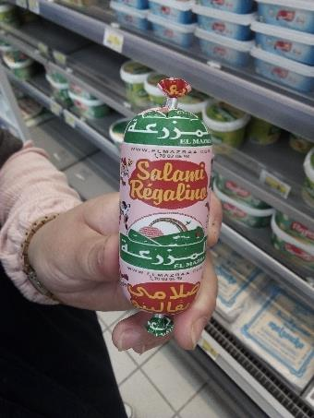
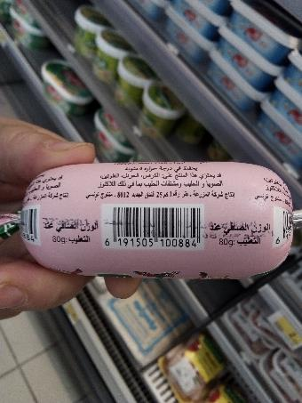
PLS: Présence de certains mini salami "el mazraa" dont l'étiquetage fournisseur était illisibles.

Slide 3
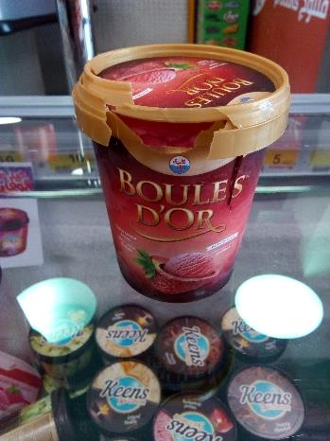
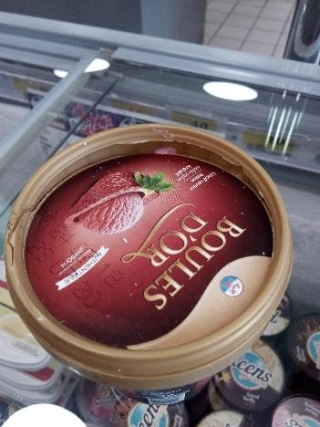
PLS: Présence de deux pots de glaces endommagés.

Slide 4
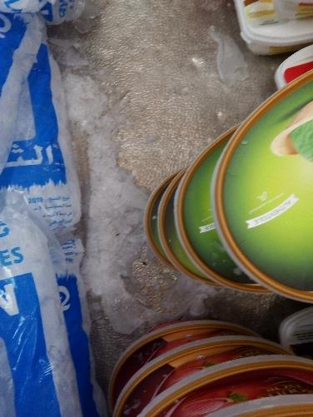
PLS: Présence de givre au niveau du congélateur horizontal d’exposition des glaces.

Slide 5
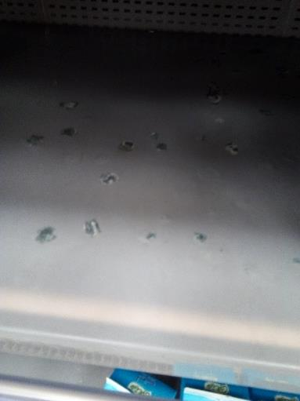
PLS: La peinture de certaines étagères était écaillée.

Slide 6
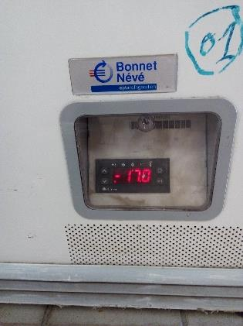
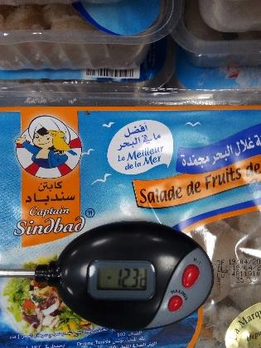
PLS: La température mesurée au niveau du congélateur horizontal surgelés n'était pas satisfaisante.
T affichée: -17°C
T mesurée: -12,3°C

Slide 7
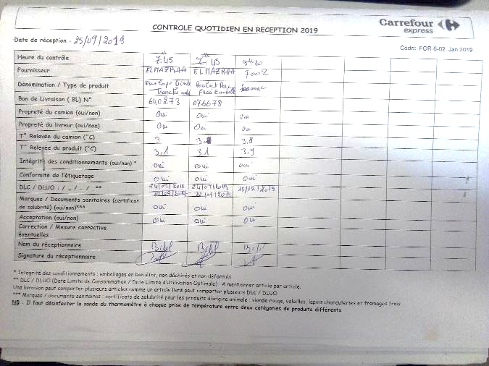
Réception: Absence de feuilles de contrôle à la réception depuis le 25/09/2019.

Slide 8
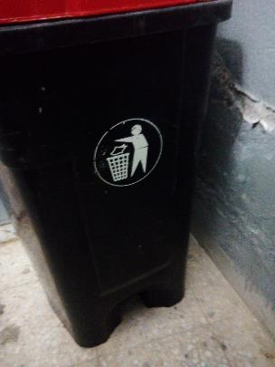
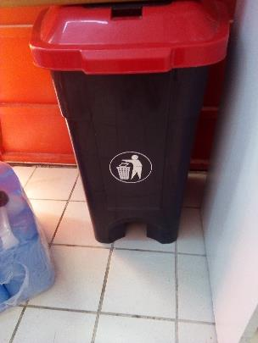
Les pédale des poubelles de la réception et des vestiaires étaient rompues.

